Slide 1
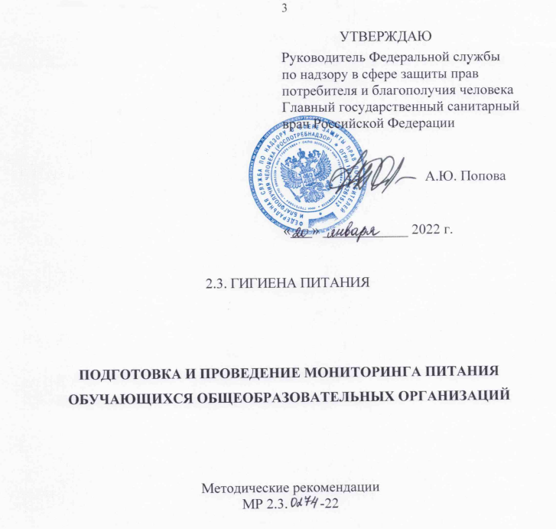
Совещание «По подготовке проведению мониторинга питания обучающихся общеобразовательных организаций»
Управление Роспотребнадзора по Калининградской области
Заместитель начальника отдела санитарного надзора Герасимов А.М.
28.02.2022
-

Slide 2
Федеральный проект «Укрепление общественного здоровья» Национальный проект «Демография»
УТВЕРЖДЕН: Президиумом Совета при Президенте Российской Федерации по стратегическому развитию и национальным проектам (протокол от 3 сентября 2018 г. №10)
Ключевыми задачами государственной политики в области здорового питания в рамках федерального проекта «Укрепление общественного здоровья» национального проекта «Демография» являются:
профилактика заболеваний, обусловленных нездоровым питанием, популяризация здорового образа жизни и снижение рисков избыточной массы тела и ожирения у детей;
повышение доступности и востребованности организованного питания в общеобразовательных организациях для всех контингентов, включая детей с заболеваниями, требующими индивидуального подхода в питании.

Slide 3
Задачи мониторинга:
1. Оценка основных параметров здоровья, антропометрических характеристик обучающихся, распространенности избыточной массы тела и ожирения среди разных возрастных групп школьников;
2. Оценка организации питания в организованных коллективах (охват детей питанием по приемам пищи: завтраки, обеды, полдники; в том числе горячим питанием; охват бесплатным питанием; стоимость питания в школах);
3. Оценка обеспеченности физиологических потребностей в пищевых веществах и энергии по анализу меню и буфетной продукции для школ;
4. Оценка частоты потребления отдельных продуктов питания детьми школьного возраста путем опроса родителей при участии детей (изучение питания частотным методом в организованных коллективах и дома);
5. Оценка качества и удовлетворенности питанием в образовательных организациях детьми и их родителями.

Slide 4

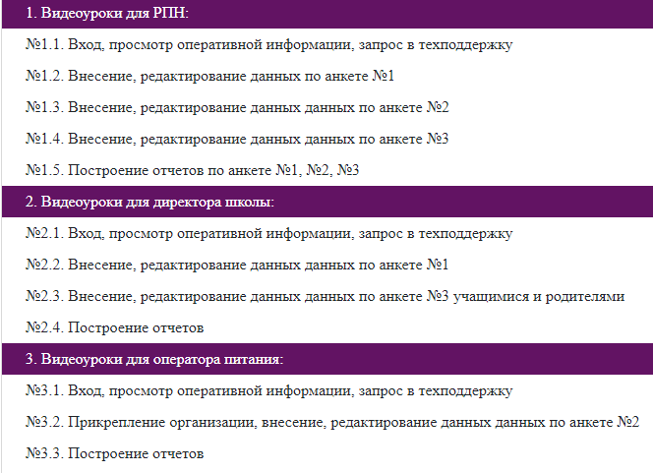
СРОКИ:
1) Исследование, проведение интервьюирования с 01.03.2022 по 24.03.2022;
2) Внесение данных в базу – до 15.04.2022;
3) Обработка данных Новосиб. НИИГ – до 15.06.2022
4) Подготовка региональных программ профилактики по результатам анкетирования – до 15.08.2022 г.
Выборка детей (п.2.1.)
ФБУЗ анкетированию подлежат дети трех возрастных групп:
7-8 лет (2 класс), 10-11 лет (5 класс),
15-16 лет (10 класс).
При наличии нескольких классов в параллели, выбирают один класс методом случайной выборки.
Если в школе только один класс нужной возрастной группы, то обследование проводят в нем.Малокомплектные школы (не менее 10 детей каждой возр. группы).
Если в школе отсутствует класс с нужной возрастной группой детей опрос обучающихся этого возраста не проводят.
Управление анкетирование директоров школ и операторов питания

Slide 5
Алгоритм организации работы:
1) Подготовительный этап:
- Федеральным центром гигиены и эпидемиологии определен перечень школ региона (50). Управлением Роспотребнадзора совместно с директорами школ определены 2-е, 5-е, 10-е классы, планируемые к анкетированию и определено количество детей планируемых к анкетированию (до 3016 детей);
Управлением представлена информация в ФБУН «Новосибирский НИИ гигиены» для подготовки автоматизированной системы (АС) к работе с Калининградской областью. Получены от НИИ логины и пароли (письмо Управления в Министерство образования КО от 28.02.2022)
Учетные данные для директоров (лиц, ответственных за организацию питания) 50 общеобразовательных организаций, выбранных для проведения исследований на территории региона позволят образовательным организациям увидеть сведения об интервьюировании в их организации, а также внести данные по анкете № 1 (для руководителей общеобразовательных организаций).
В аккаунте необходимо ознакомиться с анкетами, видеоуроками, подготовленными НИИ, инструкциями для подготовки к интервьюированию.

Slide 6
Подготовительный этап
Издан совместный приказ Управления Роспотребнадзора по Калининградской области и ФБУЗ «Центр гигиены и эпидемиологии в Калининградской области» от 10.02.2022 № 15/25. Сформирован коллектив интервьюеров приложение №1 Приказа и их подготовка (прилож. 6 МР инструкция);
Составлена региональная «дорожная карта» с указанием сроков проведения интервьюирования и ответственных лиц по всем общеобразовательным организациям, планируемого количества анкетируемых (все сроки до 15.04.2022);
Тиражирование информированных согласий для родителей и подростков 10 кл. (Приложение № 8 МР) и анкет (№3, №1) по анкете № 2 (операторы питания) есть особенности, поскольку вопрос № 5 предусматривает заполнение информации по каждой обслуживаемой школе, поэтому анкета формируется индивидуально в автоматизированной форме сбора и анализа информации.

Slide 7
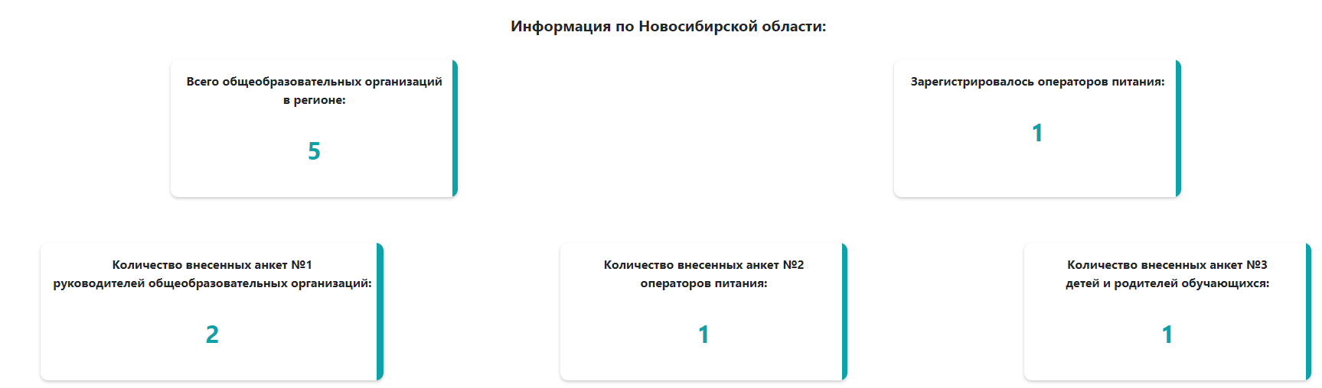
Алгоритм организации работы:
2) Мониторинговый этап: Визит в школу, раздача инф. согласий, определение даты анкетирования.
- анкетирование директоров школ (см.анкета 1), кодировка анкеты код региона 39/№ школы согласно выборке 01;
анкетирование операторов питания (см. анкета 2), кодировка анкеты код региона 39/ количество обсл. школ из числа участвующих в мониторинге, пример ООО «Аппетит» код анкеты: 39/4;
получение информированного согласия от родителей (законных представителей) и обучающихся старше 14 лет на участие в анкетировании (см. анкета 3) и анкетирование;
нумерация анкет и информированных согласий
нумерация информированных согласий (код школы по выборке 01, класс 02, и порядковый номер анкеты ребенка; нумерация анкет ребенка в каждой образовательной организации в каждом классе начинается с № 1);
внесение анкет в автоматизированную форму сбора (анкета 1,2,3) – срок до 15.04.2022

Slide 8
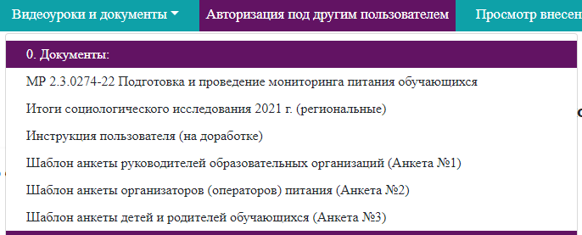
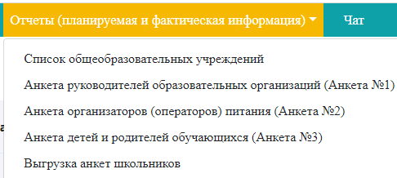
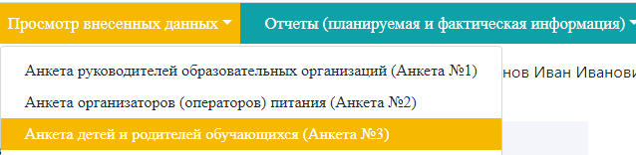
Алгоритм организации работы:
3) Заключительный этап:
- анализ информационных баз в целом по Российской Федерации, подготовка общего отчета в целом по всем территориям, участвовавшим в анкетировании – ФБУН «Новосибирский НИИ гигиены» Роспотребнадзора - в срок до 15.06.2022.;
- предоставление информации об общих итогах анкетирования участникам мониторинга – в срок до 01.07.2022;
- Подготовка территориальными органами Роспотребнадзора совместно с органами управления образованием в субъекте Российской Федерации, используя материалы общего отчета и данные мониторинга по субъекту Российской Федерации , региональных программ профилактики в срок до 15.08.2022.

Slide 9
Оценка организации питания обучающихся в ОО (Анкета № 1-опрос директоров)
Анкета содержит 34 вопроса, касающихся:
характеристики школы, школьной столовой, количества обучающихся, количества детей с отдельными заболеваниями, охвата горячим питанием;
наличия меню (единое типовое на территории Калининградской области, отдельное меню для детей с заболеваниями);
количества детей получающих завтраки, обеды и /или полдники, стоимость школьного питания, продолжительности перемен (не менее 20 минут на прием пищи);
формы организации основного питания, дополнительного питания, ассортимент продукции, реализуемой в буфете;
реализация образовательных программ, в том числе Роспотребнадзора «Основы здорового питания» для детей школьного возраста;
Анализ частоты включения отдельных блюд в меню.
Вопросы в анкете № 1 (директор школы) и в анкете № 2 (оператор питания)

Slide 10
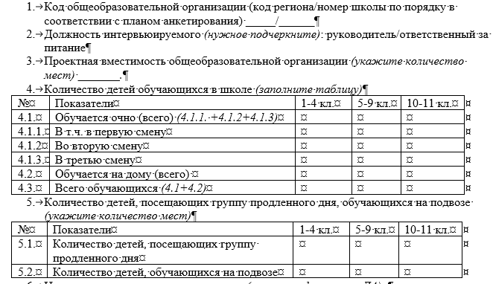
АНКЕТА №1 (для директоров школ) обратить внимание на охват питанием; общие вопросы с операторами.

Slide 11
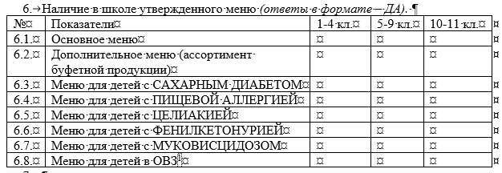
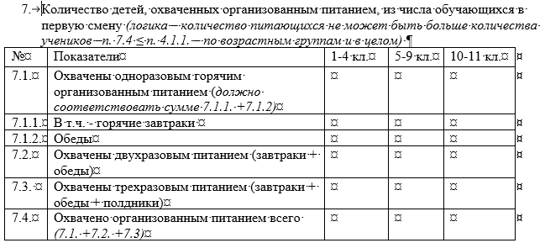
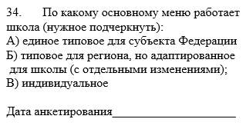
АНКЕТА №1 (для директоров школ)
Дети с ограниченными возможностями здоровья - это дети-инвалиды, либо дети не признанные в установленном порядке детьми-инвалидами, но имеющие временные или постоянные отклонения в физическом и (или) психическом развитии и нуждающиеся в создании специальных условий обучения и питания.

Slide 12
Оценка организации питания обучающихся в ОО (Анкета № 2-опрос операторов). Всего 16 операторов.
Анкета содержит 13 вопросов, касающихся:
количества детей, обучающихся и питающихся в обслуживаемых школах, участвующих в анкетировании (вопрос № 5 анкеты по каждой школе отдельная таблица)
количества школ, в которых обучаются дети с отдельными заболеваниями, участвующих в анкетировании, охват горячим питанием;
количества школ (из числа участвующих в анкетировании) в которые поставляется пищевая продукция, обогащенная витаминами и микроэлементами;
организации производственного контроля (по показателям фальсификации, исследований на антибиотики, пестициды, по микробиологическим показателям);
групп продуктов (сырья, полуфабрикатов, готовой продукции);
среднедневного количества отгружаемой в один день пищевой продукции для питания школьников;
количества поставщиков пищевых продуктов от производителя до школы, оценки организации питания .
Вопросы в анкете № 1 (директор школы) и в анкете № 2 (оператор питания)

Slide 13
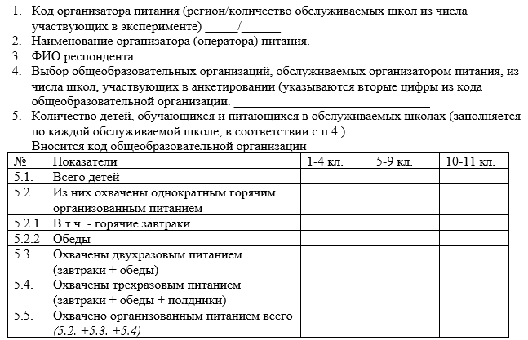
АНКЕТА №2 (для организаторов-операторов питания)

Slide 14
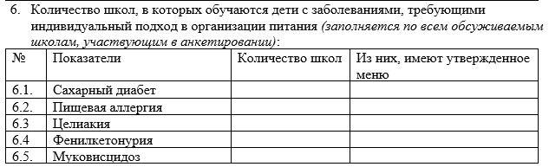
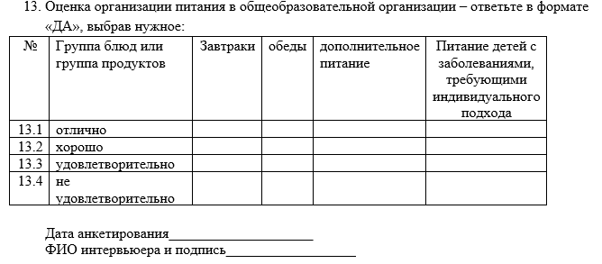
АНКЕТА №2 (для организаторов-операторов питания)

Slide 15
АНКЕТА № 3 (для родителей и детей)
Анкетирование родителей совместно с детьми с согласия (без принуждения)
АНКЕТА ПО ОЦЕНКЕ ПИТАНИЯ ОБУЧАЮЩЕГОСЯ В ОБЩЕОБРАЗОВАТЕЛЬНЫХ ОРГАНИЗАЦИЯХ (для родителей и детей) Уважаемые родители, в рамках национального проекта «Демография» проводится опрос по питанию обучающихся в общеобразовательных организациях с целью выявления возможности его качественного улучшения. Просим Вас заполнить анкету, указав в большинстве вопросов один вариант ответа, который лучше всего отражает фактическую ситуацию, связанную с питанием Вашего ребенка. Вся полученная информация является конфиденциальной и будет использоваться только в обобщенном виде. Спасибо за сотрудничество!
1. № анкеты 2. Школа Код школы _______ 3. Класс 4. Дата заполнения анкеты дата месяц год
дата интервьюирования, подпись интервьюера во всех анкетах, анкета № 3 скрепляется (скрепкой) с информированным согласием. Передача бумажных экземпляров анкет и инф. согласий в Управление (ответственное хранение -3 года).

Slide 16
Ожидаемые результаты
Оценка организации питания в школе с количественной оценкой получающих завтрак, обед и полдник детей;
Количественная и качественная оценка используемого меню;
Удовлетворенность детей и родителей организацией питания в школе;
Распространенность ожирения у детей и связь его с ожирением родителей;
Основные пищевые привычки у детей и приверженность здоровому питанию;
Улучшение организации логистики питания, взаимодействия с родительским сообществом по вопросам здорового образа жизни и приверженности принципам здорового питания.

Slide 17

БЛАГОДАРЮ ЗА ВНИМАНИЕ!

